Slide 1

语文园地一

Slide 2

第一课时

Slide 3
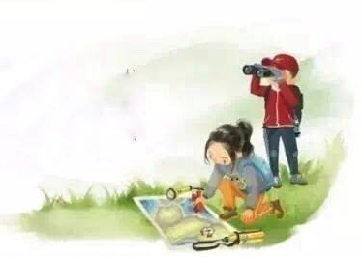
看图猜一猜，他们会去干什么？你是从哪里看出来的呢？
识字加油站
帽子
帐篷
水壶
运动裤
手套
登山鞋
地图
指南针

Slide 4

tào
mào
dēnɡ
xié
kù
手套 帽子 登山鞋 运动裤
地图 水壶 帐 篷 指南针
tú
hú
zhànɡ
pénɡ
zhǐ
zhēn

Slide 5
野外观察大自然
着装
手套 帽子 登山鞋 运动裤
地图 水壶 帐 篷 指南针
工具

Slide 6
帽 裤 帐 篷 指
形声字

Slide 7
酒壶
油壶 茶壶
鞋 登 图 壶 针
登
（双脚）
（豆，盛器）
（两手）

Slide 8
鞋套 草帽 登门 凉鞋 短裤
图画 茶壶 时针 针线 手指

Slide 9
去野外观察大自然，你还会准备什么？你能用上这个句型和同学说一说吗？
如果我去野外观察大自然，我要带上_______，_________，还有________。

Slide 10
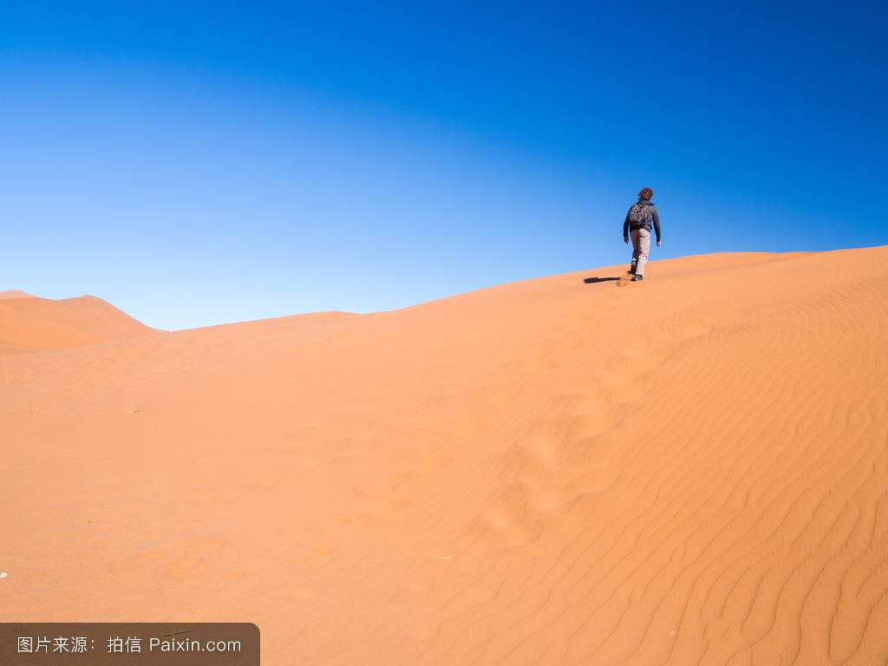
如果暑假我们要和爸爸妈妈一起去沙漠旅行，你会准备些哪些物品呢？

Slide 11

第二课时

Slide 12

动词
披着 露着 鼓着 甩着
落 打 飘
乘着风 纷纷出发 炸开 蹦着跳着

Slide 13
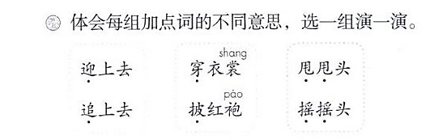

Slide 14
①迎上去 ②追上去
（1）小亮看到老师掉一支红笔，急忙捡起来，（ ）把红笔递给了老师。
（2）妈妈下班回到家，小林赶紧（ ）给妈妈一个温暖的拥抱。
①穿 ②披
（1）（ ）好衣服后，我就刷牙、洗脸，准备吃早饭了。
（2）妈妈怕我着凉，马上把一件外套（ ）在我的身上。
①甩甩头 ②摇摇头
（1）红红想出去玩，妈妈（ ）说：“现在还不行，你作业还没做完呢！”
（2）看到明明头发上有水珠，外婆连忙说：“宝贝，你（ ）吧，把头发上的水珠甩掉。”
②
①
①
②
②
①

Slide 15
平常我在池子里睡觉，在小溪里散步，在江河里奔跑，在海洋里跳舞、唱歌、开大会。
·
·
·
·
你平常都在什么地方干什么呢？请用这样的句式说一说：
……在……，在……，在……，在……。

Slide 16
我的脾气可怪了，有时候我很温和，有时候我却很暴躁。
·
·
·
·
·
·
那你能用“……有时候……有时候……”这样的句式介绍自己的日常生活吗？

Slide 17



Slide 18

第三课时

Slide 19
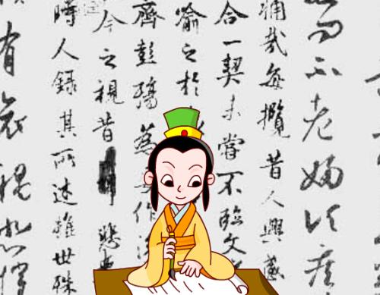
王羲之的故事

Slide 20

作
作
都
都
法
法
别
别
左边窄，右边宽。
左边宽，右边窄。
写字时要保持正确的坐姿和执笔姿势。

Slide 21

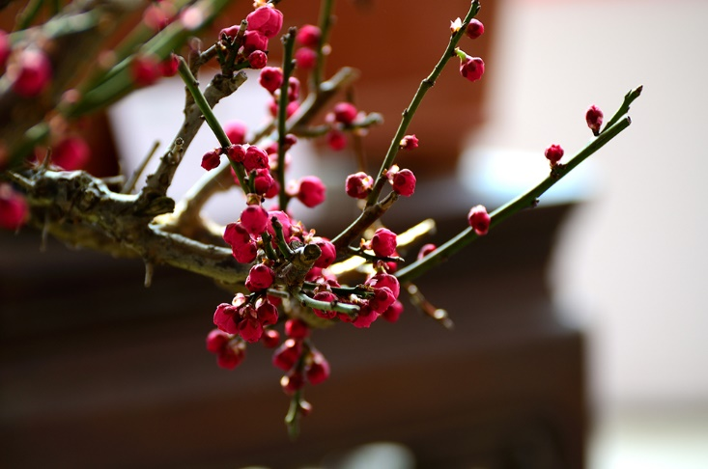
梅花
【宋】王安石
墙角数枝梅，
凌寒独自开。
遥知不是雪，
为有暗香来。
凌寒
不是雪

Slide 22

遥知不是雪，为有暗香来。

Slide 23
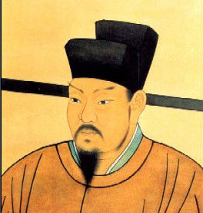
王安石

Slide 24
梅花
【宋】王安石
墙角数枝梅，
凌寒独自开。
遥知不是雪，
为有暗香来。

Slide 25
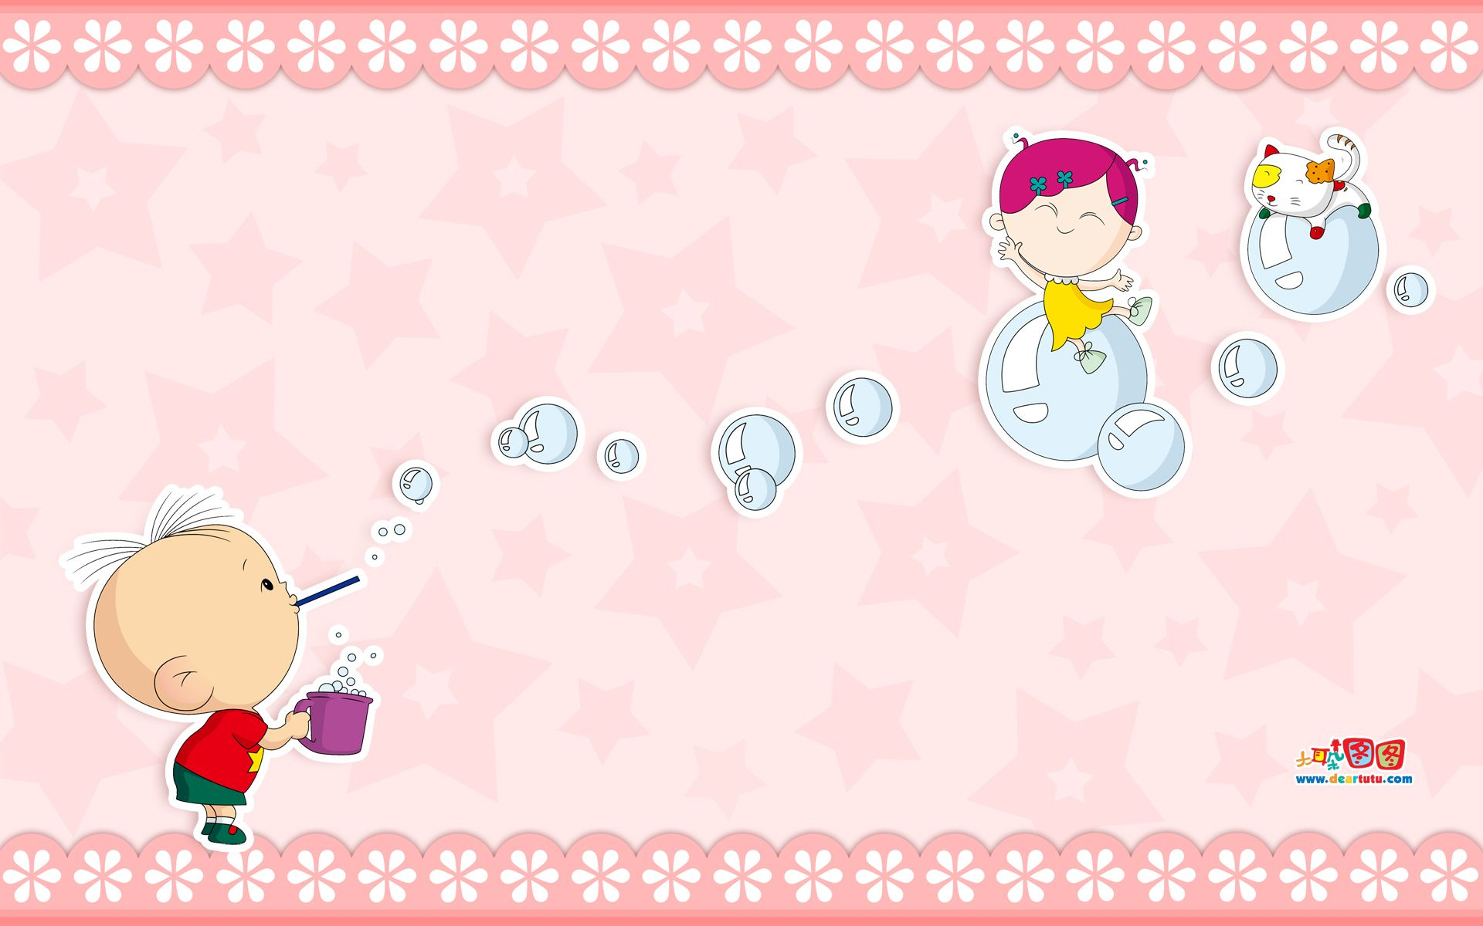
第四课时

Slide 26

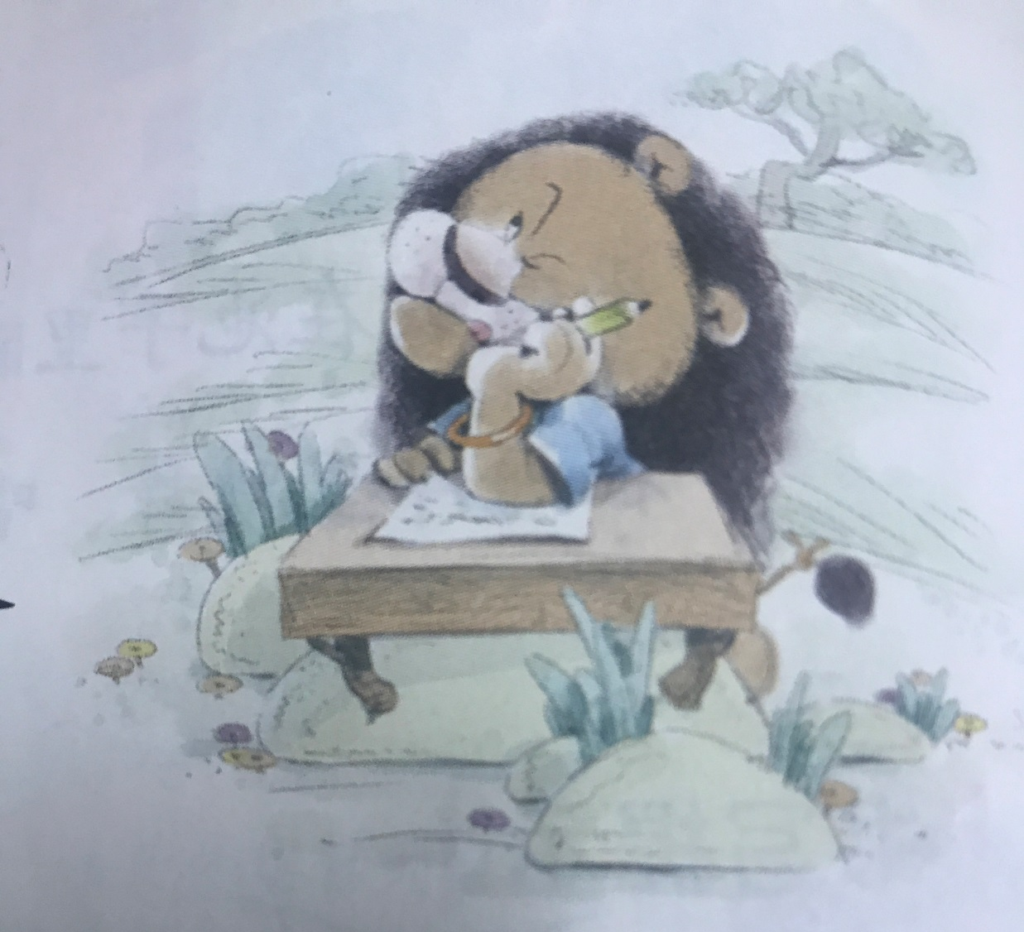
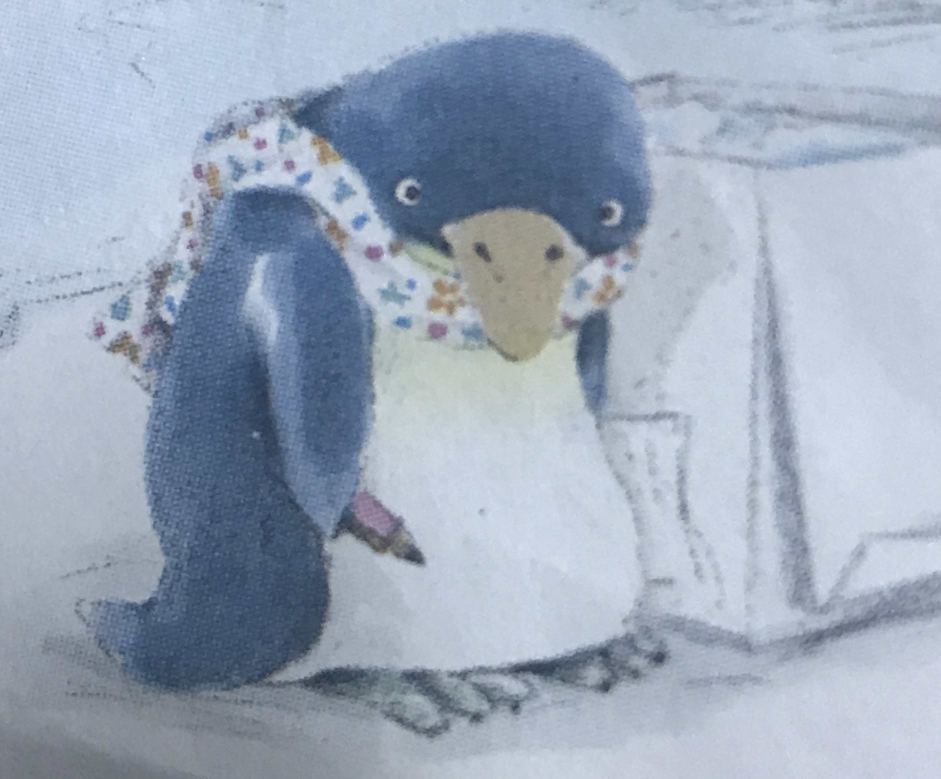
我爱阅读
企鹅
狮子

Slide 27
我爱阅读
企鹅寄冰
思考：谁给谁寄冰，结果怎么样？
南极的企鹅给非洲的狮子大王寄冰，结果狮子大王没有收到冰，却收到了一袋水。狮子大王把水寄回给了企鹅，企鹅却收到了一袋冰。

Slide 28
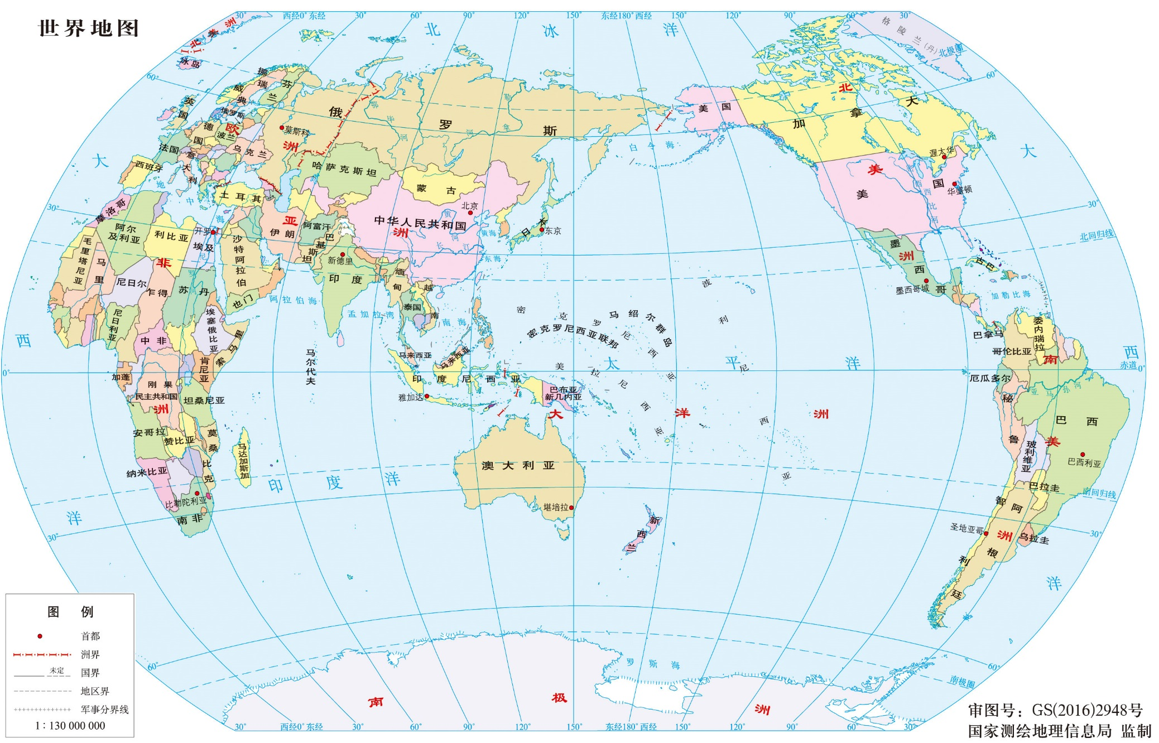
非洲
南极

Slide 29
我会变。太阳一晒，我就变成汽。升到天空，我又变成无数极小极小的点儿，连成一片，在空中飘浮。我在空中越升越高，体温越来越低，变成无数小水滴。小水滴聚在一起落下来，人们叫我“雨”。到了冬天，我变成小花朵飘下来，人们又叫我“雪”。小朋友们，你们知道我为什么会变成水了吗？
——《我是什么》

Slide 30

想一想，这篇文章告诉我们什么道理？
文章告诉了我们一个道理：随着温度的变化，冰可以变成水，水也可以变成冰。

Slide 31
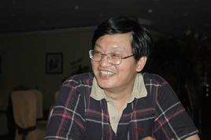

冰波
全班自由阅读：
《狮子的很多很多辫子》

Slide 32
再见

